Slide 1

Programación Web Basica Harrisson Zapata

Slide 2

HTML5

Slide 3
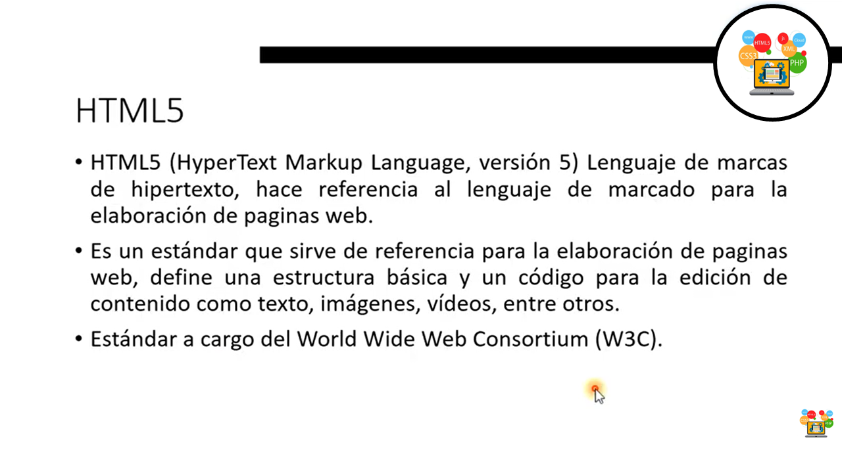

Slide 4
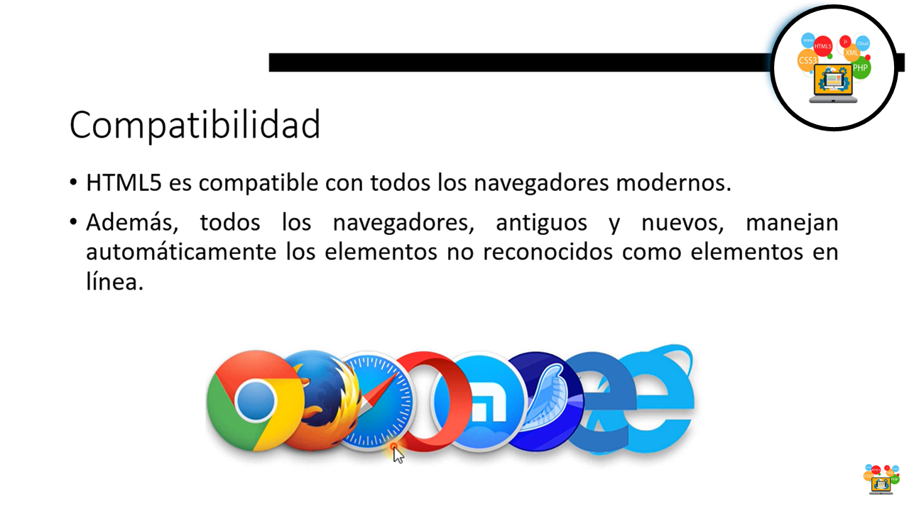

Slide 5
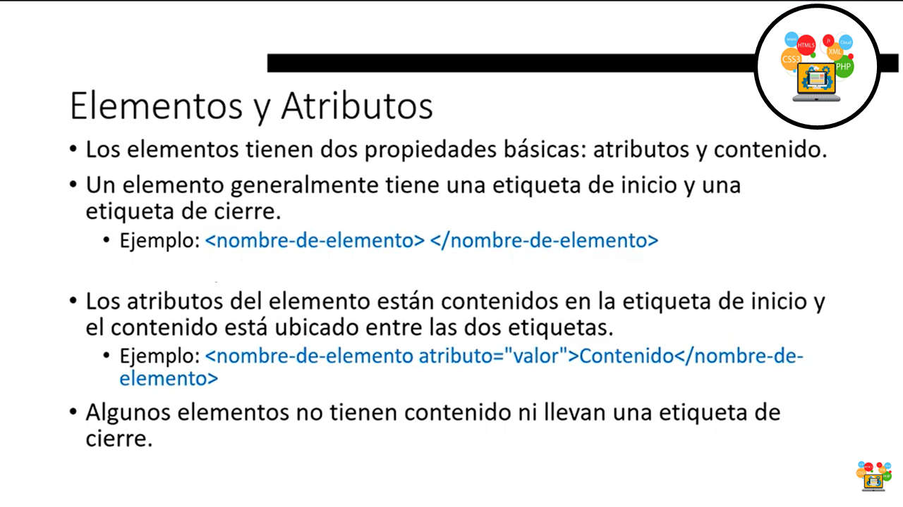

Slide 6
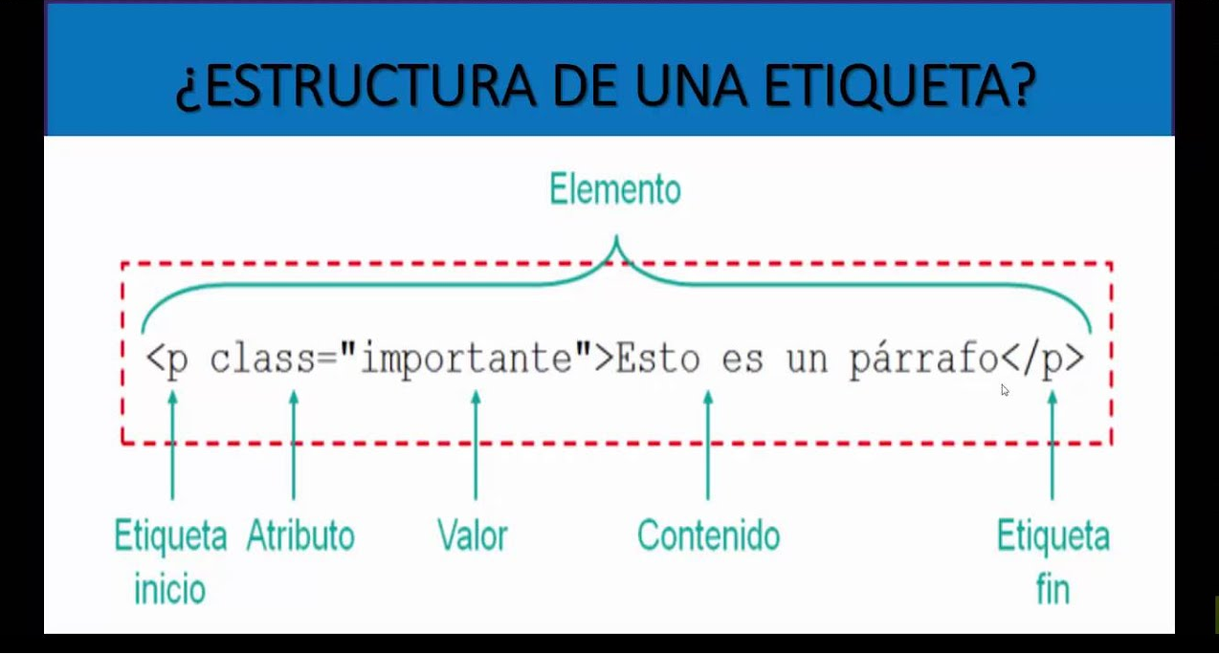

Slide 7
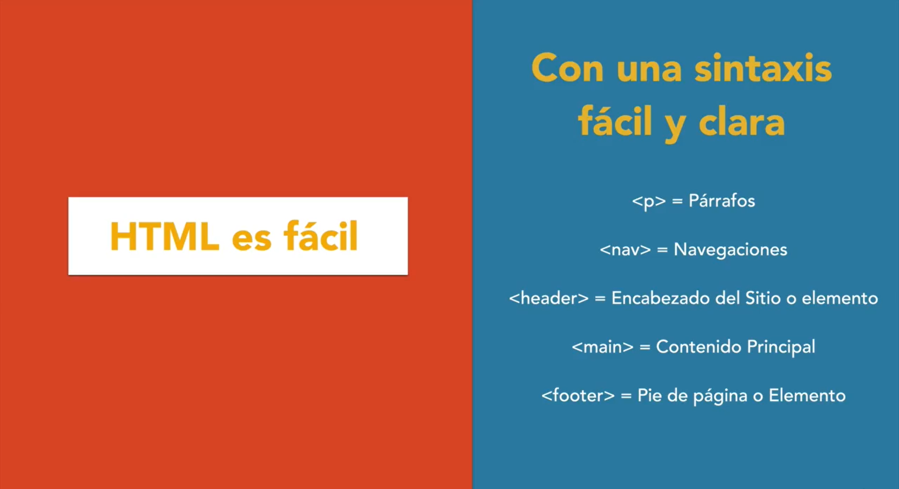

Slide 8
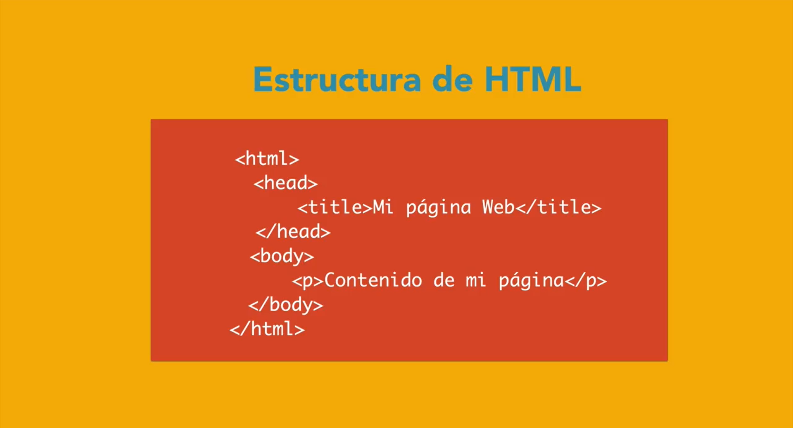

Slide 9
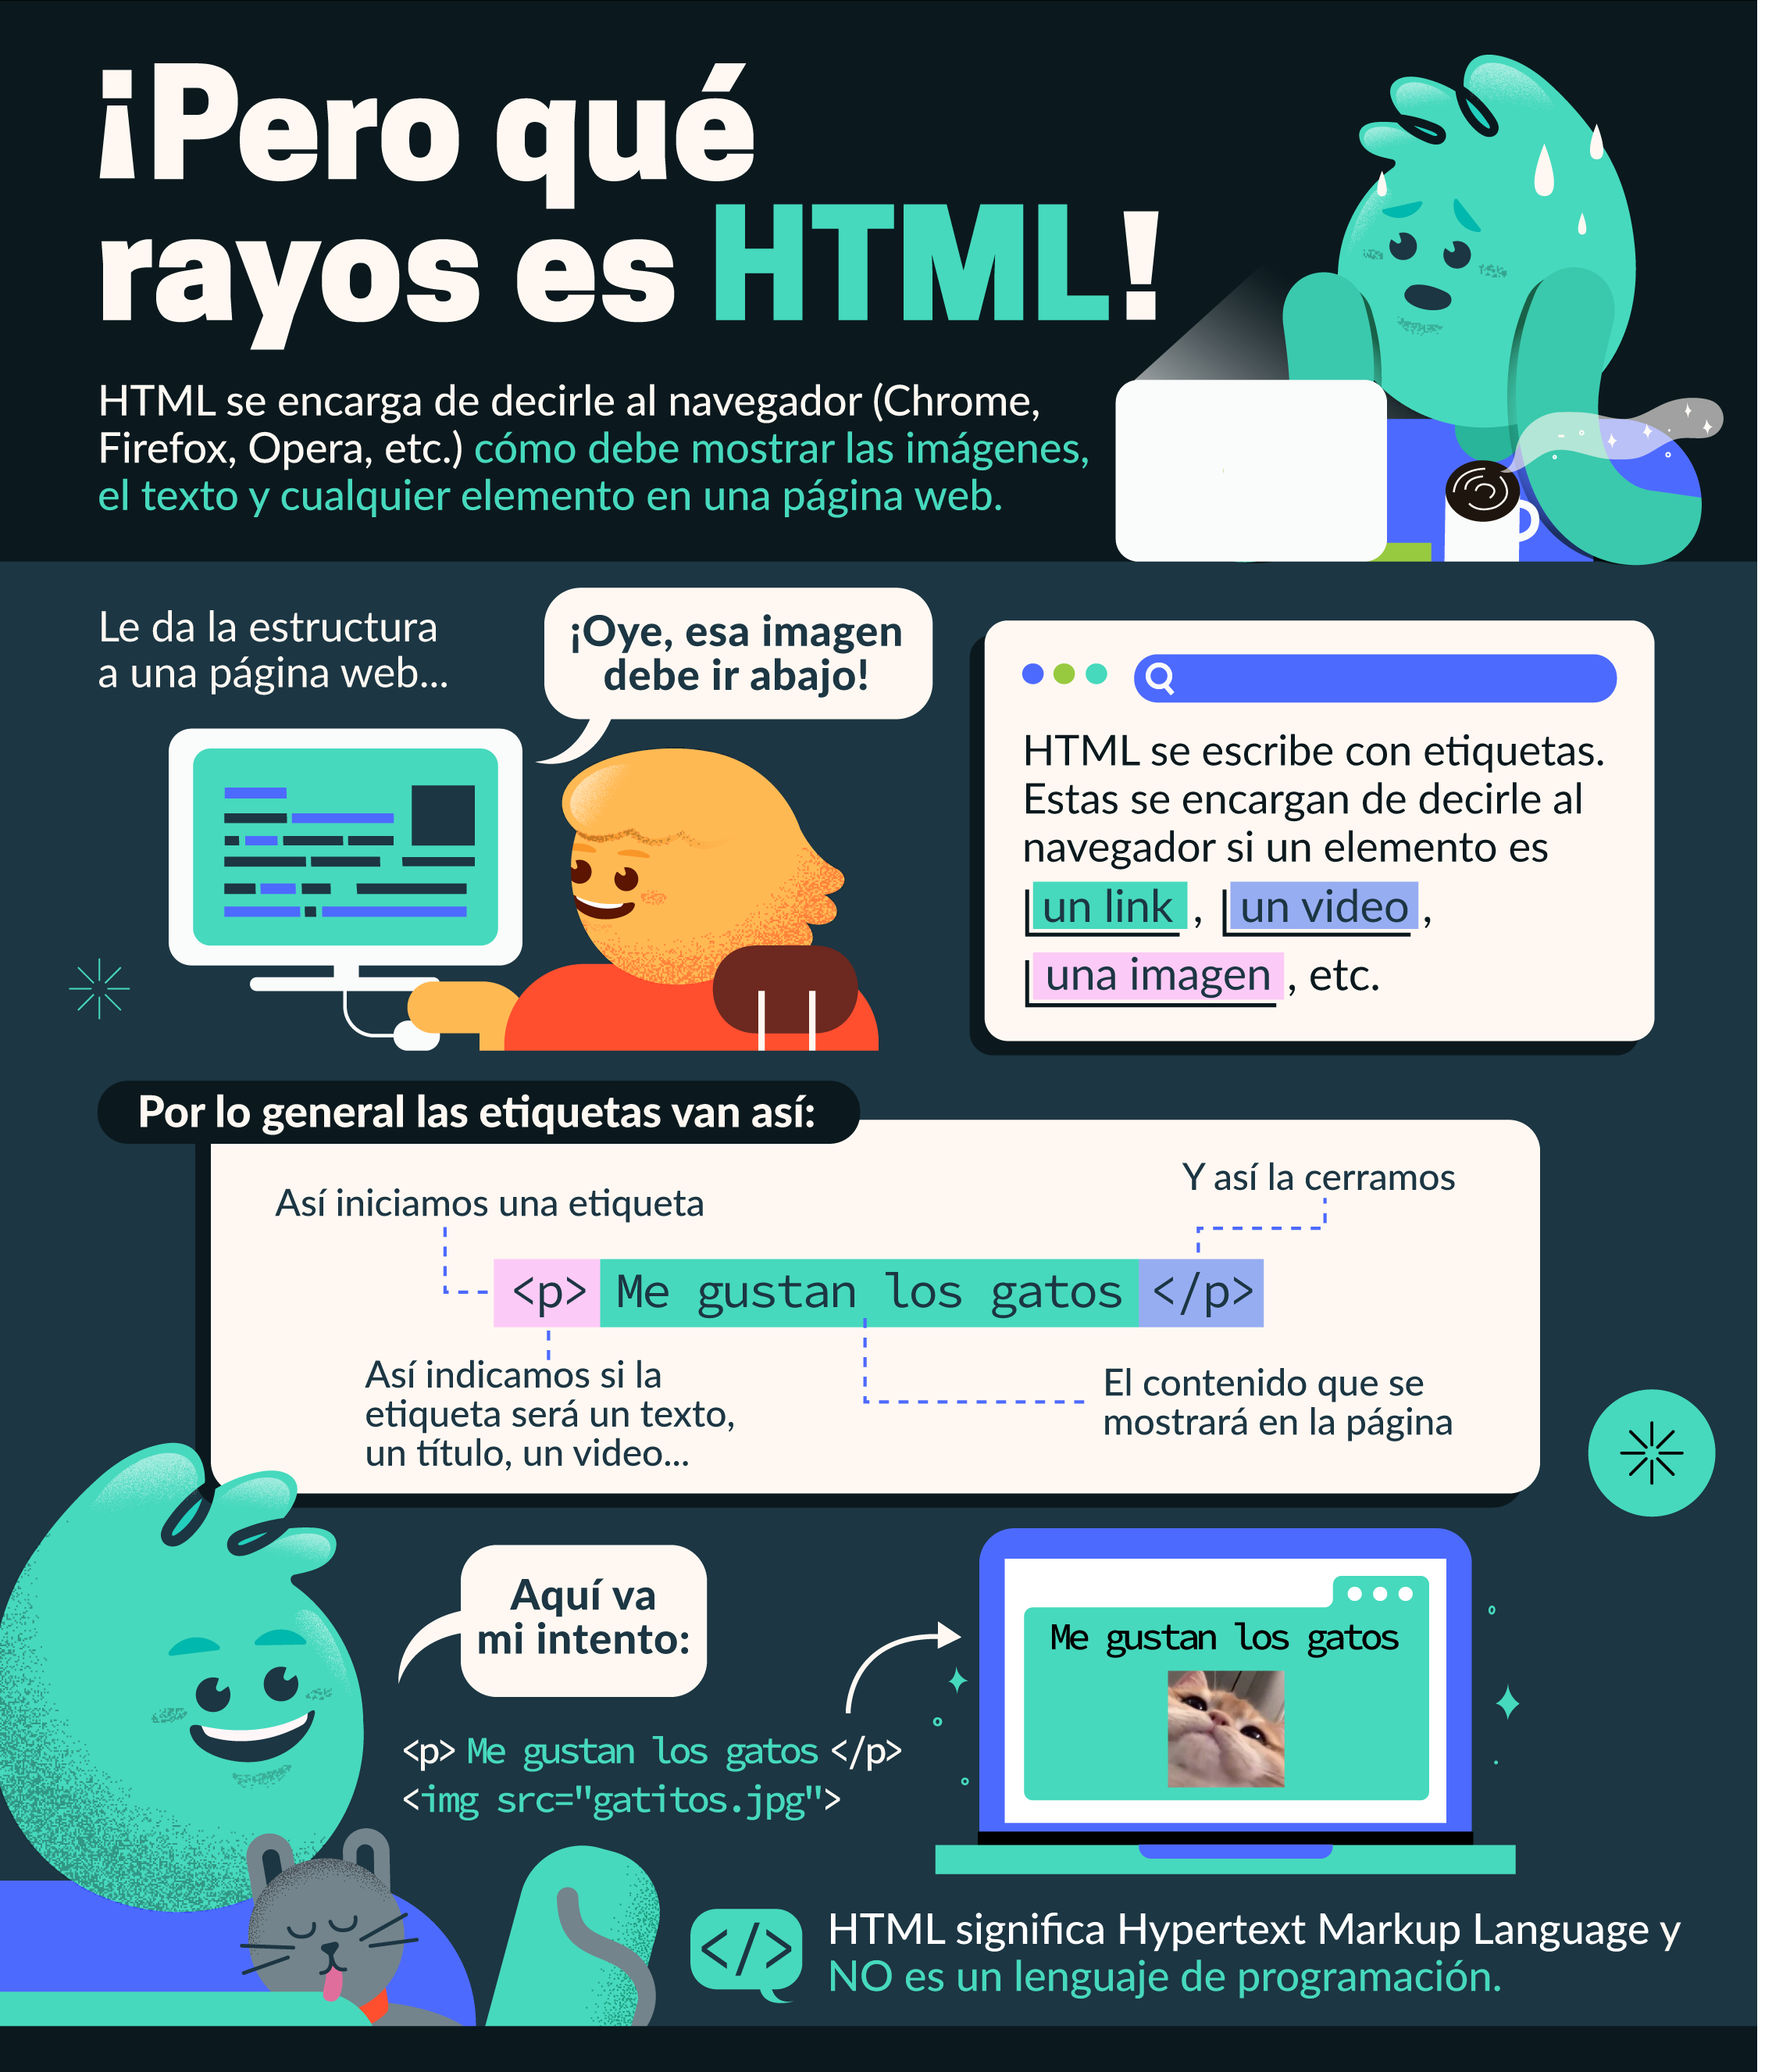

Slide 10
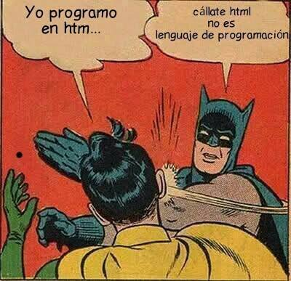

Slide 11
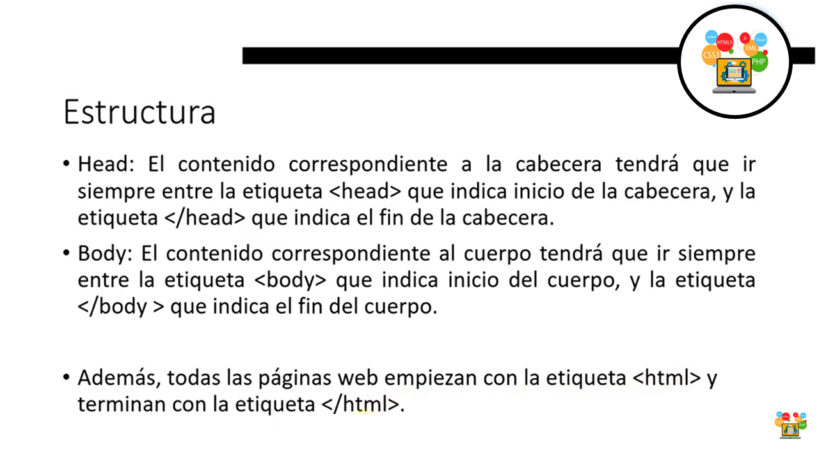

Slide 12
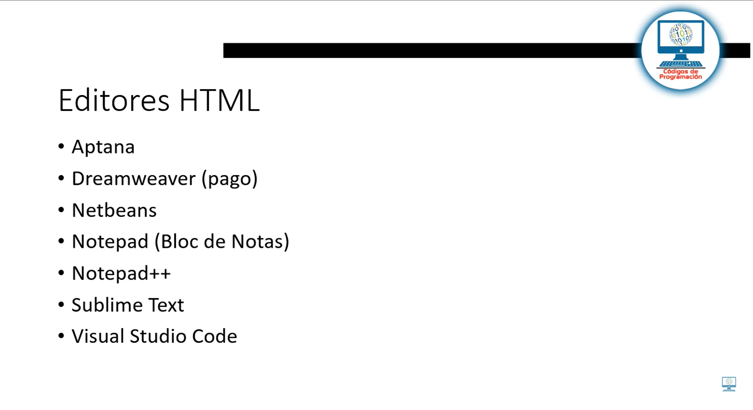

https://code.visualstudio.com/

Slide 13

Gracias!
Harrisson Zapata Gomez
3052487883
Harrissonhzs@gmail.com
Esta foto de Autor desconocido está bajo licencia CC BY-NC-ND

